Slide 1
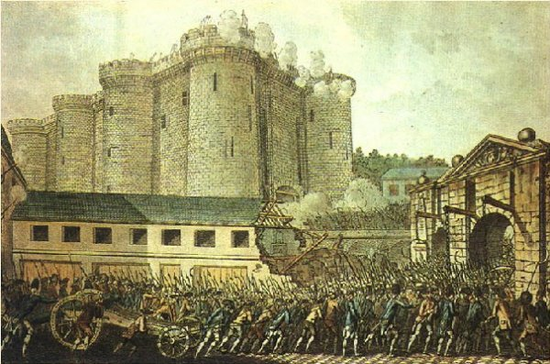
Velká francouzská revoluce
1789 - 1799

Slide 2
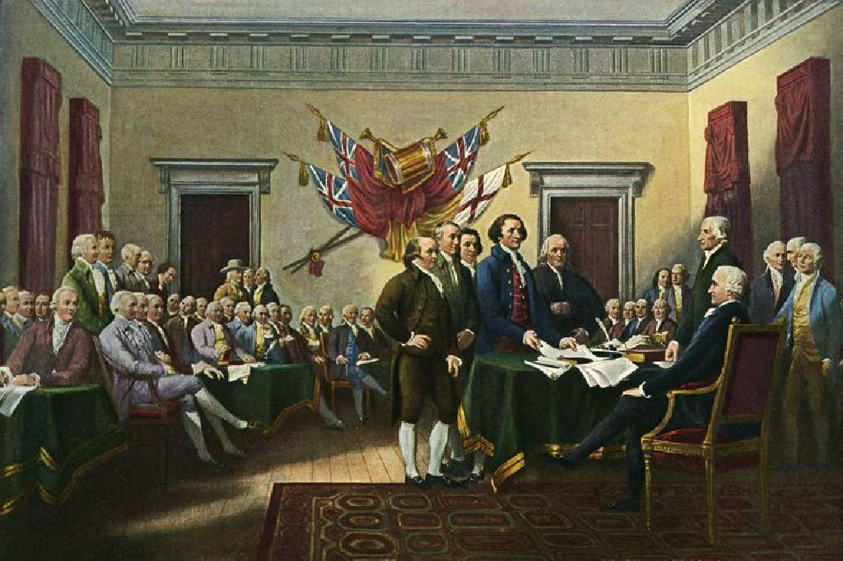
Situace před revolucí, příčiny
osvícenství
Rousseau
Voltaire
Montesquieu
kultura

Slide 3
Situace před revolucí, příčiny
hospodářství
politická moc
platí daně
buržoasie
venkovské obyvatelstvo
80. léta 18. stol. – zhoršování hosp. situace
nevyrovnaný st. rozpočet
bankéř Jacques Necker – min. financí (1776-1781; 1788-1790)
král
šlechta
duchovenstvo

Slide 4
Demografický vývoj
18. stol. růst o 7 mil. obyv.
18 – 20 mil. obyvatel

Slide 5
Příčiny revoluce
osvícenství
vláda vzniklá z vůle lidu
rozdělení moci
hospodářství
3. stav: vysoké daně
chudoba
politická situace
král - absolutismus
nespokojenost
duchovenstvo
3. stav
šlechta

Slide 6
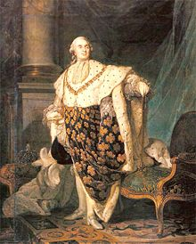
Ludvík XVI. (1774-1793)
svolal generální stavy
(od 5. 5. 1789 ve Versailles)
17. 6. 1789 – Národního shromáždění
9.7. 1789 – Ústavodárné národní shromáždění (Konstituanta)
král chtěl vojensky zasáhnout ⇒ povstání

Slide 7
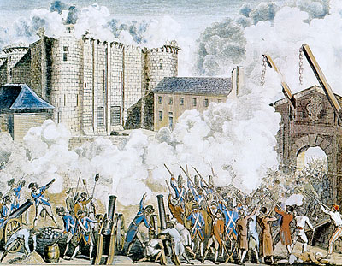

1. období revoluce 1789 - 1792
14. 7. 1789 dobyta Bastila
Národní gardy (de La Fayette)
4.8. 1789 dekrety rušící privilegia aristokracii
26. 8. 1789 Deklarace práv člověka a občana (str.73)
konfiskován majetek církve
trikolóra

Slide 8
Diskuse o ústavě
klub jakobínů – M. Robespierre, L. A. L. de Saint-Just
klub cordeliérů – G. J. Danton, J. P. Marat, J. Hébert
červen 1791 Le Chapelierův zákon
21. 6. 1791 se král pokusil o útěk (Varrennes)
Atlas II. str. 13/15

Slide 9
1. francouzská ústava 3. 9. 1791
Francie konstituční monarchií
výkonná moc: král (veto) + ministři
zákonodárná moc: Zákonodárné národní shromáždění
volební census = omezení politických práv; sansculloti
soudní moc
decentralizace – departementy

Slide 10
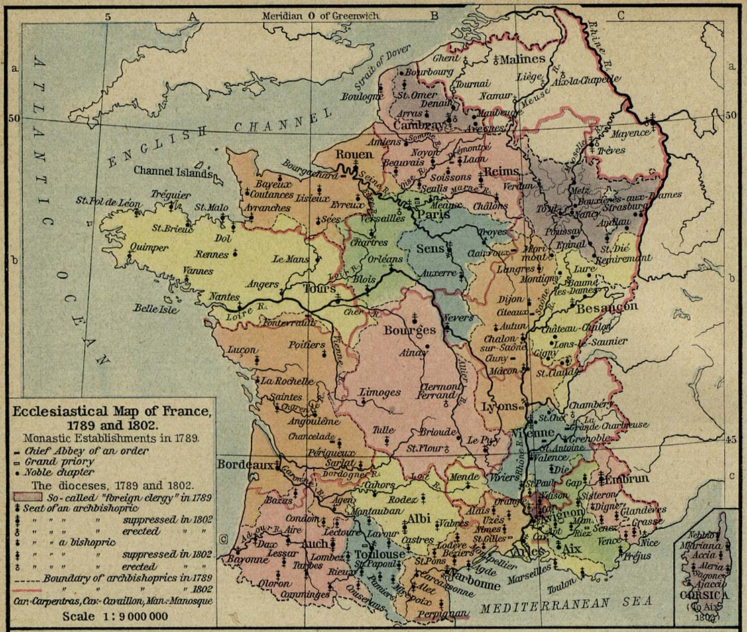

Slide 11
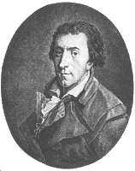
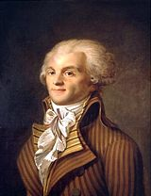
Složení Zákonodárného shromáždění
pravice: feuillanti (do března 1792)
bahno
levice:
girondini – J. P. Brissot
jakobíni
cordeliéři
J. P. Brissot
M. Robespierre

Slide 12
1. protifrancouzská koalice
Rakousko + Prusko (František II.)
diskuse v ZNS
duben 1792 vyhlášena válka Rakousku
neúspěchy Francie
Marseillaisa
https://www.youtube.com/watch?v=a_e00zMVnOw
manifest vévody z Brunšviku z Koblence
10. 8. 1792 útok na Tuillerie [tüjri]
pařížská samospráva - Komuna

Slide 13
2. období 10.8. 1792 – 27.7. 1794
všeobecné volební právo
20.9. 1792 bitva u Valmy (Atlas str. 13)
volby
21.9. 1792 Konvent vyhlásil republiku
složení Konventu:
girondini
opozice - montagnardi: jakobíni
cordeliéři

Slide 14
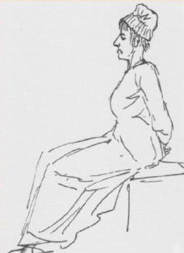
Diskuse o vině krále
21.1. 1793 Ludvík XVI. popraven
16.10. 1793 popravena Marie Antoinette
Zhoršení mezinárodní situace -
ke koalici se připojila V. Británie, Španělsko, Nizozemí
+
protirevoluční povstání
březen 1793 Vendée

Slide 15
vojenské neúspěchy => napětí mezi montagnardy
a girondiny
duben 1793 – Výbor pro obecné blaho (součást Konventu)
květen 1793 – malé maximum
Marat, Hébért
31.5.–2.6.1793 převrat v Konventu

Slide 16
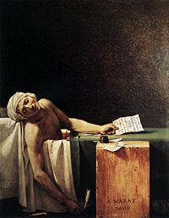
Jakobínská diktatura 1793-1794
3.6.1793 - zákon o prodeji půdy emigrantů
24.6. - nová republikánská ústava
17.7. - zákon o zrušení feudálních povinností
léto 1793 protijakobínská povstání
girondinů – Normandie, Provence, Bordeaux, Marseille
royalistické - Vendée
13.7.1793 zavražděn J. P. Marat

Slide 17
srpen 1793 Angličané obsadili Toulon a jiné přístavy (dobyt N.B)
červenec 1793 – z Výboru pro obecné blaho vyloučeni cordeliéři (Danton)
5.9.1793 velká maxima
od počátku září politika teroru
zatčeni Hebértisté - zběsilí (popraveni v březnu 1794)

Slide 18
Teror proti církvi
konfiskace církevních pokladů
zaveden kult Nejvyšší bytosti (deismus)
duchovní vyháněni z farností
jakobínský kalendář (od 21.9.1792; dekády)
Thermidor
Germinal
Fructidor
Brumaire

Slide 19
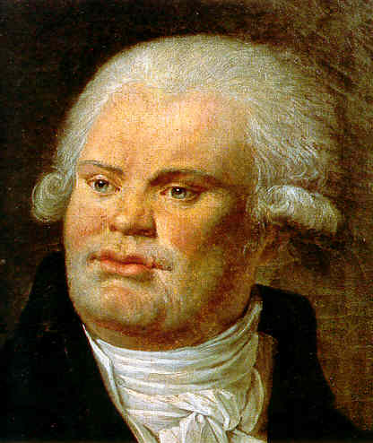
1794
od března velké procesy
J. Hébért, J. Danton
hledání vnitřního nepřítele
udavačství
Revoluční tribunály
od června 1794 – velký teror
rozpory mezi jakobíny
atmosféra strachu => spiknutí
G. J. Danton

Slide 20
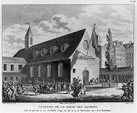
9. thermidor
26.7. 1794 Robespierre svržen
27.7. 1794 zatčen
popraven Robespierre, Saint-Just a další jakobíni (28.7.)

Slide 21
3. období 28.7. 1794 – 9.11. 1799
období thermidorské reakce
uvolněn centralismus
uzavřen jakobínský klub
hospodářské reformy ⇒ svoboda podnikání a obchodu (zrušena maxima)
⇒ hladomor
jakobíni uskutečnili neúspěšný pokus
o povstání (jaro 1795)

Slide 22
Nová ústava (3.)
22. 8. 1795
republika
občanská práva pro všechny
politická práva omezena: vysoký census, dvoustupňový volební
systém
výkonná moc - Direktorium (5 členů)
zákonodárná moc – Rada starších
Rada pěti set

Slide 23
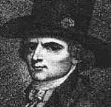
Politická situace
moc Direktoria nebyla pevná
jakobíni
monarchisté
spiknutí rovných (1795-96) – François Gracchus Babeuf
vojenské úspěchy: 1794 bitva u Fleurus
1795 uzavřen separátní mír s Pruskem, Španělskem, Toskánskem, Holandskem;
Belgie připojena k Francii

Slide 24
Ve válce chce pokračovat V. Británie a Rakousko ⇒ 2.3. 1796 gen. Napoleon Bonaparte vpadl do Itálie
nastoleny demokratické svobody
17.10. 1797 mír v Campo Formio
Rakousko se vzdalo Belgie, Lombardie,
za Benátsko, Dalmácii a Istrii
franc. intervence → Helvétská republika
Římská rep.
Parthenopská rep. (Neapolsko)

Slide 25
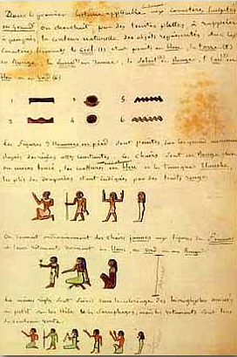

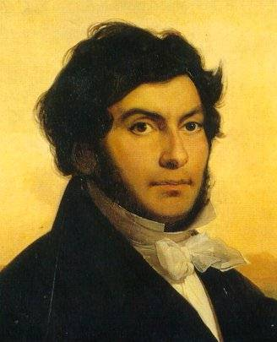
2. protifrancouzská koalice 1798 - 1802
Velká Británie + Rusko, Rakousko, Bourboni (Neapolsko), Portugalsko, Turecko
expediční sbor s Napoleonem –> Indie
1798 z Toulonu do Egypta (mamlúci) – Rosettská deska
J. F. Champollion

Slide 26
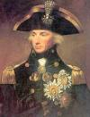
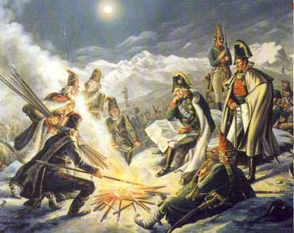
1.8.1798 porážka franc. expedičního sboru adm. H. Nelsonem Abukiru a Akry
Ruská armáda s gen. A. V. Suvorovem v Itálii
neshody s Rakušany → Svatogotthardským průsmykem do Švýcarska

Slide 27
18. brumaire
složitá vnitropolitická situace
destabilizace vlády
tajná dohoda s Napoleonem
9.11. 1799 (18. brumaire) = Napoleonův převrat
Rada starších předala moc 3 konzulům
Rada pěti set rozehnána

Slide 28
Důsledky a význam francouzské revoluce
šíření liberálních myšlenek
zavádění občanských zákoníků (Code civil)
vznik států s centralizovanou správou
centrálně řízené školství
franc. nadvláda⇒ nacionalismus
nedostatek koloniálního zboží ⇒ náhražkové produkty (řepa)

